Slide 1
阈值分割

Slide 2

阈值分割
假设图像由具有单峰灰度分布的目标和背景组成，在目标和背景内部的相邻像素间的灰度值是高度相关的，但在目标和背景交界处两边的像素在灰度值上有很大的区别。
阈值分割：如果一幅图像满足这些条件，灰度直方图基本上可以看作是由分别对应目标和背景的两个单峰直方图混合而成，可采用阈值方法。
均值足够远，均方差足够小，直方图是双峰的。

Slide 3
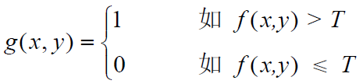
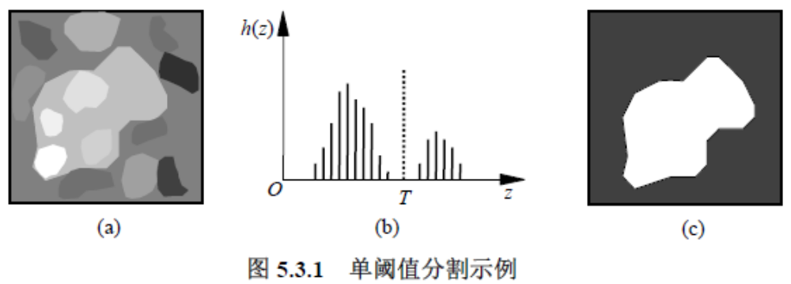
原理
阈值分割模型
灰度阈值T（g_{min} < T < g_{max}）

Slide 4
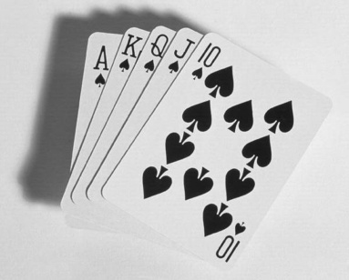
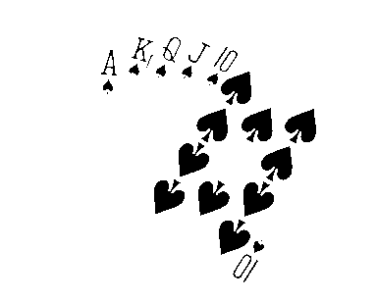
示例
例子：设想电脑玩家手中的扑克牌，我们需要对其进行视觉上的分析
原始图像
阈值图像

Slide 5
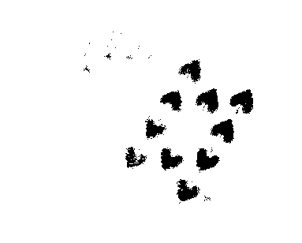
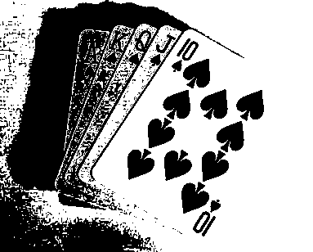
如果设置了错误的阈值，结果会很糟糕
太小的阈值
太大的阈值

Slide 6

分类
（x，y）坐标点，f灰度值，q该点邻域的某种局部性质
阈值分割方法的关键问题是选取合适的阈值
①全局阈值：仅根据各个图像像素的本身性质f (x, y) 来选取而得到的阈值
②局部阈值：根据像素的本身性质f (x, y)和像素周围局部区域性质q(x, y)来选取而得到的阈值
③动态阈值：根据像素的本身性质f (x, y)、像素周围局部区域性质q(x, y)和像素位置坐标(x, y)来选取

Slide 7
全局阈值（Global Thresholding）
全局阈值是指整幅图像使用同一个阈值做分割处理，并产生一个二值图，区分出前景对象和背景。
适用于背景和前景对比度大的图像
算法实现：
  选取一个合适的阈值T，逐行扫描图像
  凡灰度级大于T的，颜色置为255；凡灰度级小于T的，颜色置为0

Slide 8
基本的全局阈值算法
基本的全局阈值T可以按如下迭代计算：
  1、选择一个初时估计值T （一般为图像的平均灰度值）
  2、使用T分割图像，产生两组像素：G1包括灰度级大于T的像素，G2包括灰度级小于等于T的像素
  3、计算G1 中像素的平均值并赋值给μ1，计算G2 中像素的平均值并赋值给μ2

Slide 9
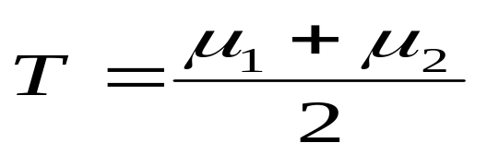
基本的全局阈值算法
  4、计算一个新的阈值T：
  5、重复步骤 2 ～ 4，一直到两次连续的T之间的差小于预先给定的上界T

Slide 10
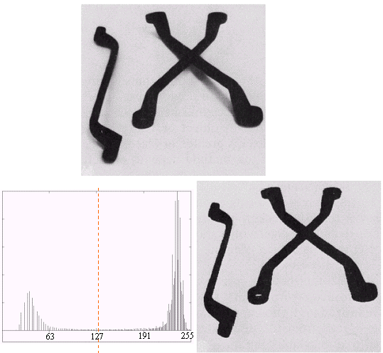
阈值举例1
选择直方图中
双峰之间的谷底
作为全局阈值

Slide 11
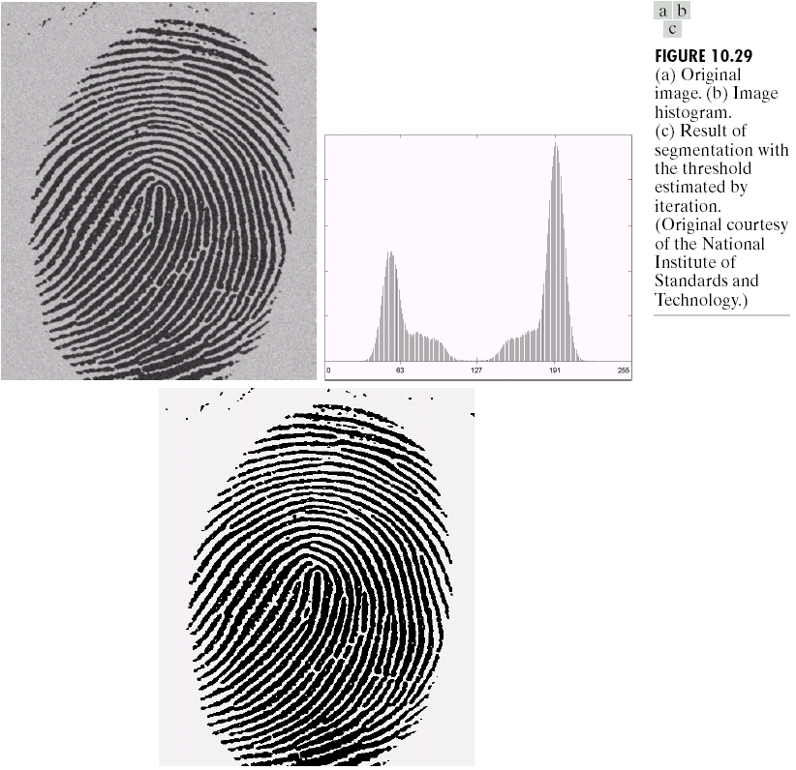
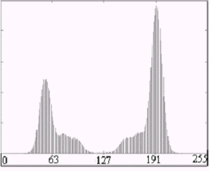
阈值举例2
通过算法迭代产生全局阈值

Slide 12
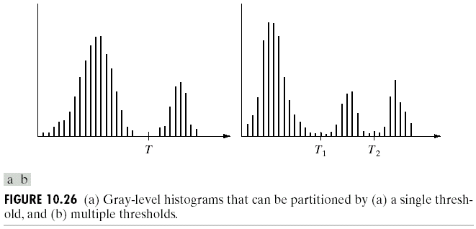
单值阈值的问题
单值阈值只能对双峰直方图工作得较好
对于其它类型的直方图，需要更多的阈值

Slide 13
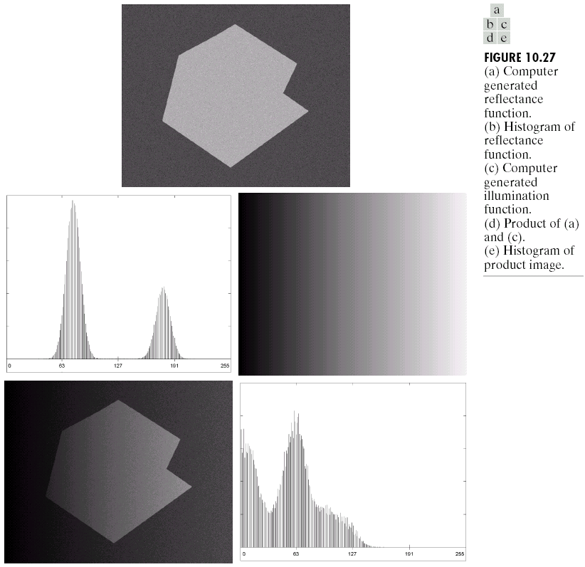
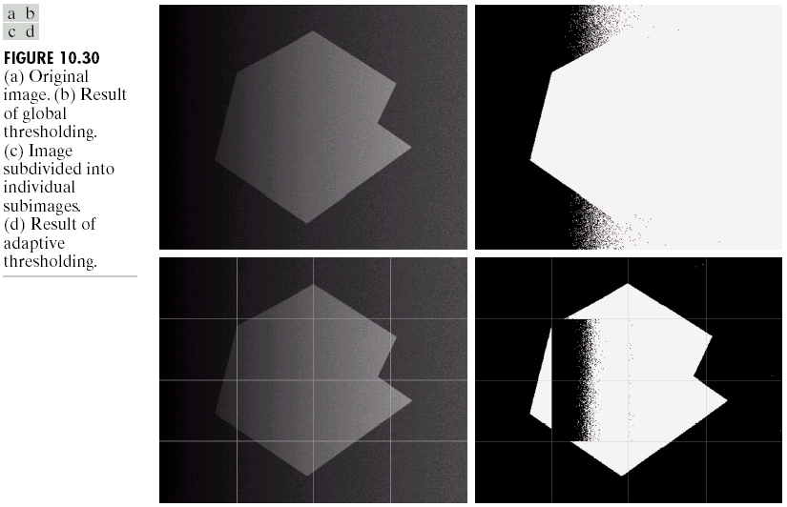
单值阈值和光照
不均匀的光照会使单值阈值方案失效

Slide 14
基本的自适应阈值
解决单值阈值无法工作的一个方法是将图像分割为子图像，并分别进行阈值化处理
由于每个像素的阈值依赖于其在图像中的位置，因此称为自适应（adaptive）阈值

Slide 15
基本的自适应阈值举例
下图是对前面的图像进行自适应阈值化后的结果
图像得到了改善，但是需要对出错的图像进行进一步的细分，从而得到更好的效果

Slide 16
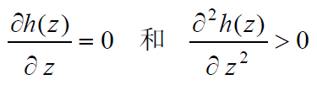
极小值点阈值
如果对双峰直方图选取两峰之间的谷对应的灰度值作为阈值就可将目标和背景分开。
谷的选取方法有很多种，得到的阈值也不同。
将直方图的包络看作一条曲线，则选取直方图的谷可借助求曲线极小值的方法
设用h(z)代表直方图，那么极小值点应满足以下条件：

Slide 17
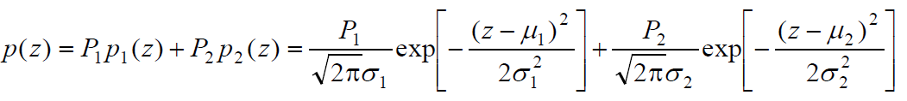
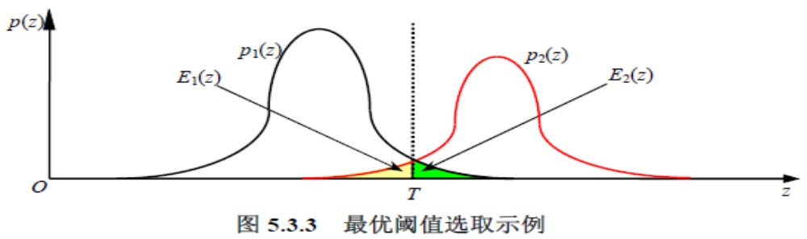
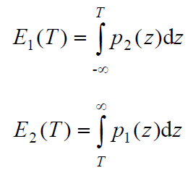
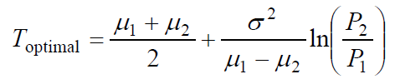


最优阈值
  混有加性高斯噪声的图像

Slide 18
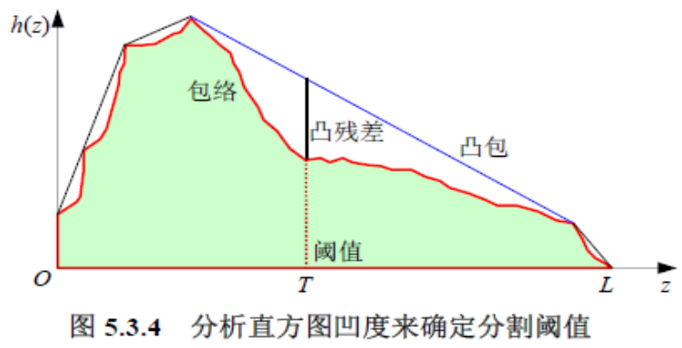
最大凸残差阈值
目标和背景不一定呈双峰形式，特别省当图像中目标和背景面积相差较大时，一个峰会淹没在另一个峰旁边的缓坡里，呈单峰形式。通过直方图的凹度分析。
根据凸残差的最大值出现的位置，计算最大的凸残差阈值来分割图像。
对直方图凹度进行分析计算这个区域的凸包中各前后相连的细直线段）并检测凸残差最大处可得到一个分割阈值T

Slide 19
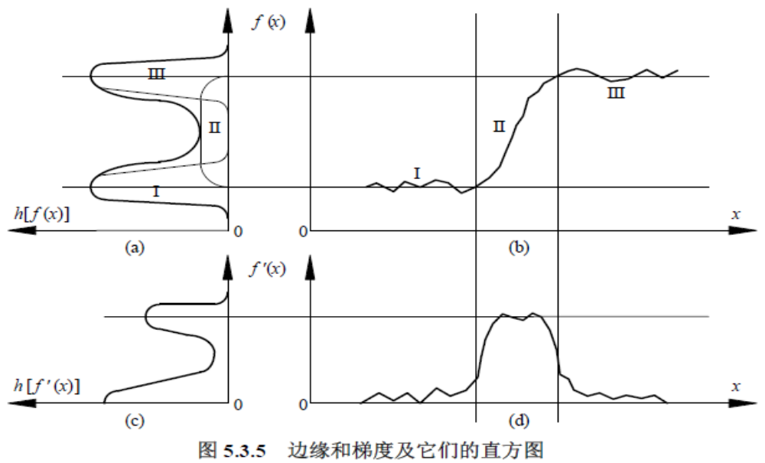
局部阈值的选取
如果受到噪声等影响，对应的双峰相距很近或大小差很多，则很难通过检测谷来确定阈值。
直方图变换：利用一些像素领域的局部性质对原来的直方图进行变换以得到一个新的直方图。
借助梯度算子

Slide 20
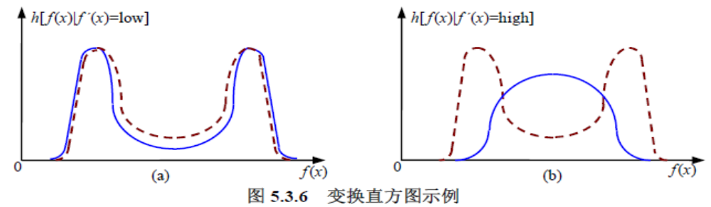
局部阈值的选取
直方图变换
具有低梯度值像素的直方图
具有高梯度值像素的直方图
低梯度
高梯度

Slide 21
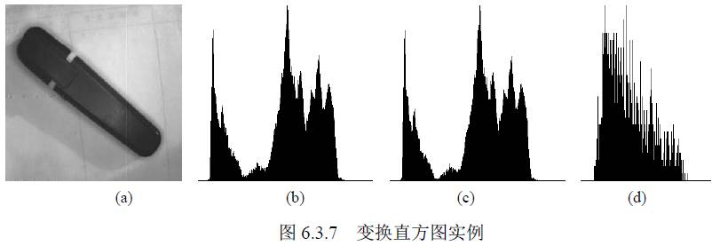
局部阈值的选取
直方图变换
加权直方图
赋给具有高梯度值的像素权重大一些
谷更深了，单峰对应谷

Slide 22
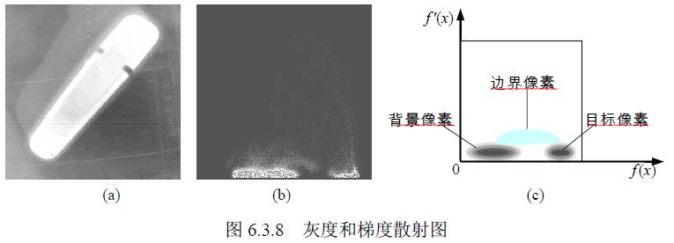
局部阈值的选取
灰度-梯度散射图
2-D直方图：一个是灰度值，另一个是梯度值，统计值是同时具有某一个灰度值和梯度值的像素个数

Slide 23
动态阈值的选取
将整幅图像分成一系列互相之间有一定重叠（如50%）的子图像，作出每个子图像的直方图
检测各个子图像的直方图是否为双峰的，如果是则采用前面介绍的最优阈值法确定一个阈值，否则就不进行处理
以对直方图为双峰的子图像选取的阈值为基础，通过插值得到所有子图像的阈值
根据各子图像的阈值再通过插值得到所有像素的阈值，然后对图像进行分割

Slide 24
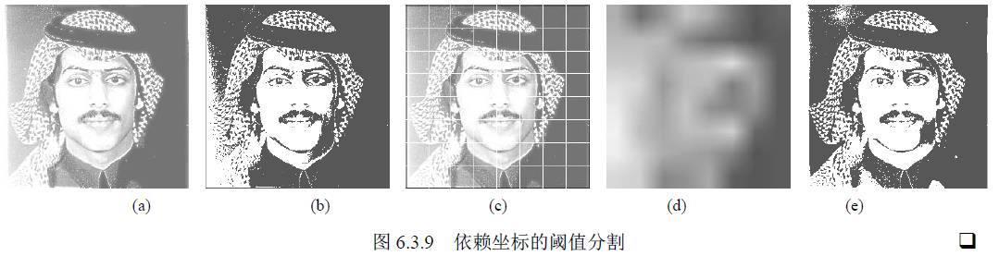
动态阈值的选取
(a) 具有一定的灰度梯度的图像
(b) 用全局取阈值分割得到的结果
(c) 分区网格
(d) 阈值曲面
(f) 分割结果图

